Slide 1
SQL fyrirspurnarmálið framhald af Gagnasöfn og SQL
Hjálmtýr Hafsteinsson
Tölvunarfræði HÍ

Slide 2
Efni námskeiðs
Upprifjun og SQLite
Tengingar tafla (join)
Hreiðraðar fyrirspurnir (nested queries)
Ytri tengingar (outer join)
Notkun á mengjavirkjum (set operators)
Sýndartöflur (views)
Önnur gagnasafnskerfi (ef tími/áhugi)

Slide 3

SQLite
Frítt einfalt venslagagnasafnskerfi
Hefur nær allar SQL skipanir
Mjög auðvelt í uppsetningu
Innan við 1MB að stærð
Notað mjög víða
Innbyggt í Firefox, Chrome, iPhone, Android, Win10, Skype, Photoshop, iTunes, ...

Slide 4
SQLite
Náið í það:
http://www.sqlite.org
Náið í sýnisgagnasafn:
https://hjalmtyr.github.io/SQL2/
Upplýsingar vegna útleigu á sumarhúsum:
felagar upplýsingar um félagsmenn
sumarhus upplýsingar um sumarhús
leigur upplýsingar um leigur

Slide 5
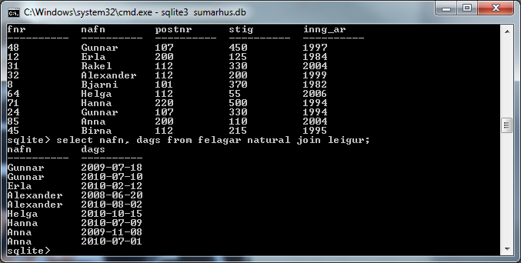
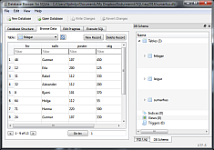
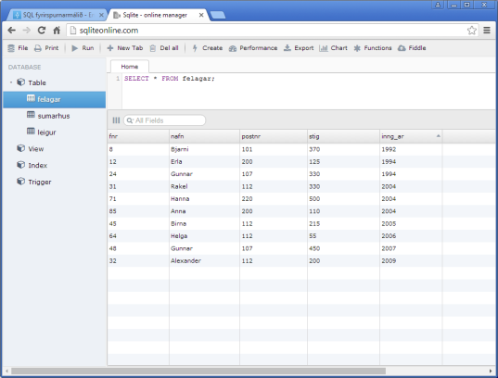
SQLite viðmót
Getum notað SQLite í gegnum skipanaskel
Einfalt í notkun
Til nokkur grafísk viðmót (GUI) fyrir SQLite:
DB Browser
Bæði fyrir Windows og Mac
Frír og opinn hugbúnaður
sqliteoneline.com
Viðmót sem keyrir í vafra

Slide 6
Sýnisgagnasafn
Þrjár töflur með upplýsingum leigu á sumarhúsum
Tenging milli hluta
Hlutur
Hlutur
Félagsmenn
Sumarhús
Leiga
Kennitala, nafn, sími, stig, ...
Auðkenni, staður, stærð, lýsing, ...
Félagsmaður, sumarhús, dagsetning, ...

Slide 7
SQL upprifjun − Velja línur (where)
Sýnið þá félagsmenn sem hafa minna en 100 stig, í röð eftir stigafjölda?
Sýnið allar helgarleigur á árinu 2024
select * from felagar
where stig < 100
order by stig;
select * from leigur
where dags like '2024%'
and fj_daga = 3;

Slide 8
SQL upprifjun − Samsöfnun (group by)
Hver er meðalfjöldi stiga félagsmanna sem búa í Reykjavík?
Sýnið fjölda leiga á hvert sumarhús
select avg(stig) from felagar
where postnr < '170';
select husnr, count(*) from leigur
group by husnr;

Slide 9
Æfingar
Sýnið félagsmenn í röð eftir póstnúmeri (...order by...)
Sýnið þá bústaði sem eru stærri en 60m² eða hafa 6 rúm eða fleiri (...where...)
Sýnið meðalfjölda stiga eftir inngönguári félaga (...group by...)

Slide 10
Tengingar (join)
Hingað til aðeins unnið með eina töflu í einu
Getum við sett öll gögn í eina töflu?
Já, en það hefur galla:
Umfremd (redundancy)
Vandræði við breytingar
Innsetningar- og eyðingarvandræði

Slide 11
Vandamál við eina töflu
Umfremd (redundancy)
Gildin postnr, stig og inng_ar eru endurtekin fyrir hverja skráða leigu
Hvað ef við viljum bæta við mynd af hverjum félagsmanni?
fnr
nafn
postnr
stig
inng_ar
dags
fj_daga
husnr
48
Gunnar
107
450
2017
8.7.2024
7
1001
48
Gunnar
107
450
2017
16.7.2023
7
1005
12
Erla
200
125
1994
13.2.2024
3
1005

Slide 12
Vandamál við eina töflu
Vandræði við breytingar
Ef stig Gunnar lækka um 50 þá þarf að breyta því á öllum stöðum
Ef póstnúmerið hjá einum félagsmanni breytist þá þarf að fara í gegnum alla töfluna
fnr
nafn
postnr
stig
inng_ar
dags
fj_daga
husnr
48
Gunnar
107
450
2017
8.7.2024
7
1001
48
Gunnar
107
450
2017
16.7.2023
7
1005
12
Erla
200
125
1994
13.2.2024
3
1005

Slide 13
Vandamál við eina töflu
Innsetningar- og eyðingarvandræði
Getum ekki bætt inn félagsmanni ef hann hefur ekki leigt sumarhús ennþá
Getum ekki eytt út síðustu leigu félagsmanns því þá tapast allar aðrar upplýsingar um hann
fnr
nafn
postnr
stig
inng_ar
dags
fj_daga
husnr
48
Gunnar
107
450
2017
8.7.2024
7
1001
48
Gunnar
107
450
2017
16.7.2023
7
1005
12
Erla
200
125
1994
13.2.2024
3
1005

Slide 14
Lausn á vandræðum
Bjótum töfluna upp í tvær töflur:
Önnur aðeins með upplýsingar um félagsmenn
Hin aðeins með upplýsingar um leigur
fnr
nafn
postnr
stig
inng_ar
fnr
dags
fj_daga
husnr
48
Gunnar
107
450
2017
48
8.7.2024
7
1001
12
Erla
200
125
1994
48
16.7.2023
7
1005
31
Rakel
112
330
2014
12
13.2.2024
3
1005
Að vísu fnr í báðum töflum, en þurfum það til að tengja þær saman

Slide 15
Tengingar
Þurfum nú að tengja töflurnar saman
Ein leið:
Jafngild leið (nýrri útgáfa):
select nafn, dags
from felagar, leigur
where felagar.fnr = leigur.fnr;
select nafn, dags
from felagar join leigur
on felagar.fnr = leigur.fnr;

Slide 16
Merking tengingar
SELECT dálkar
FROM tafla1 JOIN tafla2
ON skilyrði;
Fyrir allar mögulegar samsetningar á línum úr tafla1 og tafla2:
Ef skilyrði er satt, þá sýna dálka úr þeirri samsetningu

Slide 17
Nokkur dæmi
select *
from felagar join leigur
on felagar.fnr = leigur.fnr;
select nafn, dags, husnr
from felagar join leigur
on felagar.fnr = leigur.fnr
where dags >= ‘2024-01-01';

Slide 18
Tenging fleiri tafla
Getum tengt saman margar töflur
select nafn, stadur, dags
from felagar join leigur
on felagar.fnr = leigur.fnr
join sumarhus
on leigur.husnr = sumarhus.husnr
where fj_daga < 7;
felagar
leigur
sumarhus
fnr=fnr
husnr=husnr
Tengingaraðgerð

Slide 19
Nokkur dæmi
Finna nöfn sumarhúsa sem Gunnar hefur leigt
select stadur
from felagar join leigur
on felagar.fnr = leigur.fnr
join sumarhus
on leigur.husnr = sumarhus.husnr
where nafn = 'Gunnar';

Slide 20
Einfölduð tenging
Ef samanburður er = og dálkar heita sömu nöfnum þá hægt að nota náttúrulega tengingu
select stadur
from felagar natural join leigur
natural join sumarhus
where nafn = 'Gunnar';

Slide 21
Tenging með samsöfnun
Finna heildarfjölda leigudaga hjá Önnu
Finna meðalfermetrafjölda eftir félagsmönnum
select sum(fj_daga)
from felagar natural join leigur
where nafn = 'Anna';
select nafn, avg(fermetrar)
from felagar natural join leigur
natural join sumarhus
group by nafn;

Slide 22
Æfingar
Sýnið alla þá sem hafa fengið leigðan bústað 1001
Sýnið alla þá sem hafa fengið leigðan bústaðinn "Laugarvatn 2"
Sýnið nafn og fjölda útleiga fyrir hvern bústað
Viðbót: ... á árinu 2024
Fyrir hvern bústað sýnið nöfn þeirra félagsmanna sem hafa fengið hann leigðan í vikuleigu

Slide 23
Sjálftenging
Getum tengt töflu við sjálfa sig
Notum þá tvö eintök af töflunni með sitthvoru nafninu (alias)
Finna alla sem búa í sama póstnúmeri og Rakel
select f1.fnr, f1.nafn, f1.postnr
from felagar f1 join felagar f2
on f1.postnr = f2.postnr
where f2.nafn = 'Rakel';
Alias
En ef við viljum ekki fá Rakel með í úttakið?

Slide 24
Sjálftenging
Algengustu not á sjálftengingu er þegar það er innbyrðistenging á milli dálka
stmnr nafn yfirmadur
---------- ---------- ----------
2 Palli 5
4 Gunna 8
5 Ari 8
7 Anna 5
8 Sigga 8
Palli hefur Ara sem yfirmann
Sigga hefur engan yfirmann
Þetta þykir reyndar ekki góð hönnun á töflu, betra væri að skipta upp í tvær töflur

Slide 25
Sjálftenging
Finna nöfn allra ásamt nöfnum yfirmanna þeirra
Gefum dálkunum heiti
select s.nafn as stm, y.nafn as yfirm
from starfsm s join starfsm y
on y.stmnr = s.yfirmadur;

Slide 26
Hreiðraðar fyrirspurnir (nested queries)
Getum notað fyrirspurn inni í annari fyrirspurn
Undirfyrirspurnin getur komið á nokkrum stöðum
Algengast er að hún komi í where-hluta
select nafn, stig from felagar
where stig > (select avg(stig) from felagar);
Finna þá félagar sem hafa fleiri stig en meðaltalið

Slide 27
Undirfyrirspurnir (subqueries)
Fyrirspurnir skila annaðhvort einu gildi:
eða mengi staka:
select min(stig) from felagar;
select nafn from felagar
where inng_ar < 2008;
Getum nota útkomuna í öðrum fyrirspurnum

Slide 28
Samsöfnun skilar aðeins einu gildi
Finna félagsmann með mesta fjölda stiga
Af hverju ekki bara:
select nafn, stig from felagar
where stig = (select max(stig)
from felagar);
select nafn, max(stig) from felagar;
Flest gagnasafnskerfi gefa villu hér, en SQLite skilar "réttu" svari!

Slide 29
Útkoman er eitt gildi
Finna þá sem búa í sama póstnúmeri og Helga
Hugmynd: Finna fyrst póstnúmer Helgu og finna síðan þá sem hafa það póstnúmer
select * from felagar
where postnr = (select postnr from felagar
where nafn = 'Helga');
Kemur Helga líka með?
Hvað ef margar niðurstöður?

Slide 30
Útkoman er eitt gildi
Finna alla aðra sem búa í sama póstnúmeri og Helga
Eins og áður, en viljum ekki fá Helgu
select * from felagar
where nafn != 'Helga' and
postnr = (select postnr from felagar
where nafn = 'Helga');

Slide 31
Fleiri dæmi með einni útkomu
Finna þá sem hafa fleiri stig en félagsmaður númer 85
Ef fleiri en eitt gildi þá samanburður við fyrsta
select nafn, stig from felagar
where stig > (select stig from felagar
where fnr = 85);
select nafn, stig from felagar
where stig > (select stig from felagar
where nafn = 'Gunnar');
Flest önnur gagnasafnskerfi gefa villu hér

Slide 32
Æfingar
Sýnið nafnið á sumarhúsinu með mestan fjölda rúma
Sýnið öll sumarhús sem eru minni en Reykir
Sýnið alla félagsmenn sem búa í öðru póstnúmeri en Bjarni
Sýnið þá félagsmenn sem hafa leigt oftar en Erla

Slide 33
Útkoman er mengi
Getum þá athugað hvort tiltekið gildi sé í menginu
Finna alla félagsmenn sem hafa leigt sumarhús:
eða alla sem hafa leigt á ákveðnu tímabili:
select * from felagar
where fnr in (select fnr from leigur);
select * from felagar
where fnr in (select fnr from leigur
where dags between ‘2024-06-01'
and ‘2024-08-31');

Slide 34
Fleiri dæmi
Finna nöfn þeirra félaga sem hafa leigt bústaðinn Reykir
select nafn from felagar
where fnr in
(select fnr from leigur
where husnr in
(select husnr from sumarhus
where stadur = 'Reykir'));
Einnig hægt að gera þessa fyrirspurn með tengingu (join)

Slide 35
Útkoman er mengi
Getum líka athugað hvort gildi sé ekki í menginu
Finna þau sumarhús sem aldrei hafa verið leigð
select * from sumarhus
where husnr not in (select husnr
from leigur);
Sýna öll þau sumarhús sem koma ekki fyrir í töflunni leigur

Slide 36
Gagnvísandi fyrirspurn (correlated query)
Oft er undirfyrirspurn háð skipuninni sem inniheldur hana
Finna félagsmenn sem hafa 2 leigur
select * from felagar f
where 2 = (select count(*) from leigur l
where f.fnr = l.fnr);
Nafnið f í undirfyrirspurn á við f-ið í aðalfyrirspurninni

Slide 37
Fleiri dæmi
Getum athugað hvort undirfyrirspurn skili einhverju með exists
Sýna þá félaga sem hafa fengið bústaði á leigu
select fnr, nafn from felagar f
where exists (select * from leigur l
where f.fnr = l.fnr);
Skilar satt ef mengið sem undirfyrirspurnin skilar er ekki tómt

Slide 38
Flóknari dæmi
Finna hvort einhverjir tveir félagsmenn hafi sama nafn
Hugmynd: Fyrir alla félagsmenn: Er til félagsmaður sem hefur sama nafn, en annað númer? Ef svo er þá skrifum við hann út
select nafn from felagar f1
where exists (select fnr from felagar f2
where f1.nafn = f2.nafn
and f1.fnr != f2.fnr);

Slide 39
Fyrirspurnir í from-hluta
Undirfyrirspurn í from-hluta er eins og tafla
Oftast til betri leiðir til að gera þessar fyrirspurnir (sjá view)
select fnr, nafn, fj.fjoldi
from felagar natural join
(select fnr, count(*) fjoldi
from leigur
group by fnr) fj
where fj.fjoldi > 1;
Býr til tímabundna töflu með fnr og fjölda leiga fyrir hvern félagsmann

Slide 40
Fyrirspurnir í select-hluta
Getum fundið þá sem hafa fleiri stig en meðaltalið
en ef við viljum fá meðalstigin með:
select nafn, stig from felagar
where stig > (select avg(stig)
from felagar);
select nafn, stig, (select avg(stig)
from felagar) medal
from felagar
where stig > medal;
Má aðeins skila einu gildi

Slide 41
Fyrirspurnir í select-hluta
Sýna nafn og prósentu stiga miðað við mesta fjölda stiga
select nafn,
stig,
stig*100.0/(select max(stig)
from felagar) as prosenta
from felagar;
Finnum mesta fjölda stiga til að reikna prósentu

Slide 42
Aðrar SQL skipanir
Getum notað undirfyrirspurnir í öðrum SQL skipunum
Hækka stigin hjá öllum þeim sem leigðu tvisvar eða oftar á árinu 2024
update felagar set stig = stig + 10
where 2 <= (select count(*) from leigur l
where dags like '2024%' and
l.fnr = felagar.fnr);

Slide 43
Undirfyrirspurnir, samantekt
Geta verið á ýmsum stöðum:
Í where-hluta
Ef útkoma mengi: notum in eða exists
Ef útkoma eitt gildi: notum samanburði (=, <, >, <=, ...)
Í from-hluta
Þurfum þá að gefa aukanafn (alias)
Hegða sér annars eins og töflur
Í select-hluta
Mega þá aðeins skila einu gildi

Slide 44
Æfingar
Sýnið þá félagsmenn sem aldrei hafa fengið sumarhús á leigu
Sýnið þau sumarhús sem hafa verið leigð sjaldnar en tvisvar
Sýnið þá félagsmenn sem aldrei hafa leigt sér sumarhús með 6 rúmum

Slide 45
Ytri tengingar
Í venjulegri tengingu þurfa línur í töflunum að passa saman
Viljum stundum líka fá línur sem ekki passa við neina línu í hinni töflunni
Fá lista yfir alla félagsmenn og bústaði sem þeir hafa leigt
Notum þá ytri tengingu (outer join)

Slide 46
Vinstri ytri tenging
Tengjum saman felagar og leigur
select nafn, husnr, dags
from felagar f left join leigur l
on f.fnr = l.fnr;
nafn husnr dags
---------- ---------- ----------
Gunnar 1001 2024-07-08
Gunnar 1005 2023-07-16
Erla 1005 2024-02-13
Rakel NULL NULL
Alexander 1004 2022-06-20
Alexander 1004 2024-08-05
Bjarni NULL NULL
...
Þeir félagsmenn sem ekki hafa neinar leigur hafa NULL í dálkum úr leigur-töflunni

Slide 47
Hægri ytri tenging
Þá eru notuð öll stökin úr hægri töflunni
Sýna öll sumarhús og leigur þeirra
Vandamál! SQLite styður ekki hægri tengingu
Lausn: Snúum þá röð taflanna við!
select stadur, fnr, dags
from leigur l right join sumarhus s
on l.husnr = s.husnr;
select stadur, fnr, dags
from sumarhus s left join leigur l
on l.husnr = s.husnr;

Slide 48
Full ytri tenging
Notar öll stök úr báðum töflum, fyllir upp í svið með NULL ef samsvarandi gildi vantar
Ekki eins nytsöm aðgerð og vinstri (eða hægri) tenging
Mörg gagnasafnskerfi styðja ekki þessa aðgerð beint, t.d. SQLite
Hægt að útfæra hana með öðrum aðgerðum (sjá síðar)

Slide 49
Náttúruleg ytri tenging
Getum líka sleppt on-hlutanum ef dálkarnir heita sama nafni og samanburður er =
select nafn, husnr, dags
from felagar natural left join leigur;

Slide 50
Finna það sem vantar
Hægt að nota ytri tengingu til að finna gildi sem vantar
Hvaða félagsmenn hafa aldrei pantað sumarhús?
select nafn
from felagar natural left join leigur
where husnr is NULL;

Slide 51
Margar tengingar
Röð tenginga getur skipt máli
Berið saman niðurstöður þessara skipana:
select nafn, stadur, fj_ruma
from felagar natural left outer join leigur
natural join sumarhus;
select nafn, stadur, fj_ruma
from felagar natural left outer join (leigur
natural join sumarhus);

Slide 52
Æfingar
Sýnið alla félagsmenn sem búa í Reykjavík og þær leigur sem þeir eiga
Sýnið alla félagsmenn og fjölda daga sem þeir hafa leigt sumarhús
Sýnið þau sumarhús sem aldrei hafa verið leigð (notið ytri tengingu)

Slide 53
Mengjaaðgerðir
Töflur eru mengi af línum
Getum því notað mengjaaðgerðir á þær
SQL hefur þrjár mengjaaðgerðir:
Sammengi (union)
Sniðmengi (intersection)
Mengjamunur (except)
Í mengjaaðgerðunum er tvítekningum sjálfkrafa eytt
Ekki gert í öðrum SQL skipunum

Slide 54
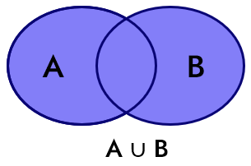
Sammengi
Sameinum útkomur tveggja fyrirspurna
select fnr, nafn from felagar
where stig > 400
union
select fnr, nafn from felagar
where postnr < '112';
Útkomur fyrirspurnanna þurfa að hafa sama fjölda dálka og þeir þurfa að vera af sömu gerð

Slide 55
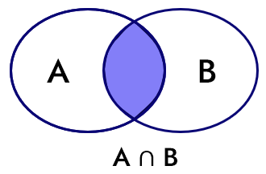
Sniðmengi
Sýna þær línur sem eru í báðum útkomum
select fnr, nafn from felagar
where stig > 400
intersect
select fnr, nafn from felagar
where postnr < '112';

Slide 56
Aðrar útfærslur
Oftast hægt að nota or í stað sammengis og and í stað sniðmengis
Þetta gengur þó ekki alltaf
select fnr, nafn from felagar
where stig > 400 or
postnr < '112';

Slide 57
Dæmi um sammengi
select fnr from leigur
where dags like ‘2023%' or
dags like ‘2024%';
Jafngilt
select fnr from leigur
where dags like ‘2023%'
union
select fnr from leigur
where dags like ‘2024%';

Slide 58
Dæmi um sniðmengi
Hvað ef við viljum fá þá sem hafa leigt bæði á árinu 2023 og 2024?
Setjum intersect í stað union eða and í stað or:
select fnr from leigur
where dags like ‘2023%' and
dags like ‘2024%';
and hér í stað or
... en, hvaða dagsetningar eru bæði á árinu 2023 og 2024?!

Slide 59
Dæmi um sniðmengi
Getum leyst þetta með því að tvítaka töfluna
select l1.fnr from leigur l1, leigur l2
where l1.fnr = l2.fnr and
l1.dags like ‘2023%' and
l2.dags like ‘2024%';
select fnr from leigur
where dags like ‘2023%'
intersect
select fnr from leigur
where dags like ‘2024%';
Skýrara að nota intersect

Slide 60
Útfærsla á fullri ytri tengingu
Sammengi vinstri og hægri tengingar er full tenging
select nafn, husnr, dags
from felagar natural left join leigur
union
select nafn, husnr, dags
from leigur natural left join felagar;
SQLite styður ekki hægri tengingu, svo við útfærum hana með vinstri tengingu og viðsnúning á töflum

Slide 61
Mengjamunur
Þær línur sem eru í fyrri útkomu en ekki í þeirri seinni
A
B
A − B
Öll sumarhús
select husnr from sumarhus
except
select husnr from leigur;
Hús sem hafa verið leigð

Slide 62
not in í stað mengjamunar
Finna alla sem ekki hafa leigt í júlí
select fnr from felagar
except
select fnr from leigur
where dags like '%-07-%';
Jafngilt
select fnr from felagar
where fnr not in
(select fnr from leigur
where dags like '%-07-%');

Slide 63
Æfingar
Sýnið félagsnúmer þeirra sem búa í Grafarvogi eða hafa leigt oftar en einu sinni
Sýnið þá félagsmenn sem hafa leigt bæði hús númer 1001 og 1002
Sýnið öll sumarhús sem ekkert voru leigð árið 2024

Slide 64
Vísar
Getum skilgreint vísa (indices) á dálka til að auka leitarhraða
Segjum að eftirfarandi fyrirspurn sé algeng:
Kerfið leitar að þessu með því að fara línu fyrir línu í gegnum alla töfluna
Getum búið til leitartré, B-tré, sem leyfir okkur mun hraðari leit að nafninu
select * from felagar
where nafn = 'Helga';

Slide 65
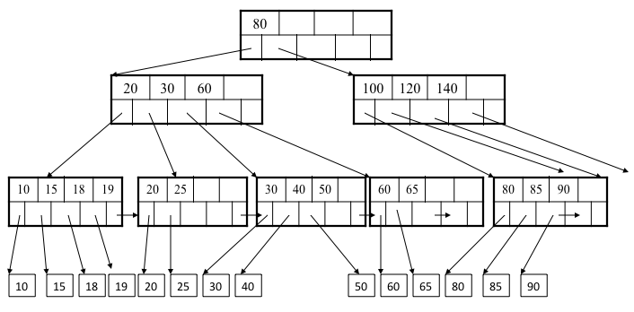
B-tré

Slide 66
Dæmi um vísi
Búum til vísi á dálkinn nafn í felagar
Líka til einkvæmir vísar:
create index nafn_idx on felagar(nafn);
Nafnið á vísinum
Mega líka vera margir dálkar hér
create unique index fnr_idx on felagar(fnr);
Þá má ekki setja tvítekin gildi í þennan dálk

Slide 67
Notkun á vísum
Vísar eru ekki ókeypis
Við hverja innsetningu, eyðingu eða breytingu á vísagildi þarf að uppfæra vísinn
Vísar borga sig aðeins ef
mikið magn gagna
oft leitað að dálknum sem vísirinn er á
Ekki alltaf ljóst hvaða vísa ætti að búa til
Prófa sig áfram og tímamæla

Slide 68
Sýndartöflur (views)
Sýndartöflur eru niðurstöður úr fyrirspurn
Innihalda engin gögn
Eru búnar til þegar þörf er á þeim
Oft notaðar til að gefa aðra sýn á gagnasafnið
Fela tilteknar línur
Til dæmis starfsmannatafla án yfirmanna
Einkunnatafla með eingöngu þínum einkunnum
Einfalda fyrirspurnir
Búa til sýndartöflu sem tengir allar töflur saman

Slide 69
Dæmi um sýndartöflur
Búa til sýndartöflu með úrvalsfélögum:
Getum svo unnið með þessa töflu eins og hverja aðra töflu
Inniheldur sömu dálka og felagar, en færri línur
create view vip as
select * from felagar
where stig > 400 and
inng_ar <= 2010;

Slide 70
Dæmi um sýndartöflur
Fela ýmsar upplýsingar um félaga
create view fel_post as
select fnr, nafn, postnr
from felagar;
Leyfum sumum notendum aðeins að sjá póstnúmer félagsmanna, en ekki aðrar upplýsingar

Slide 71
Dæmi um sýndartöflur
Getum notað til að einfalda fyrirspurnir:
Getum nú gert:
create view allt as
select * from felagar natural join
leigur natural join
sumarhus;
select nafn, stadur from allt
where dags >= ‘2024-01-01';

Slide 72
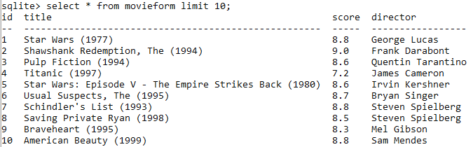
Dæmi um sýndartöflur
Getum notað til að setja gögn betur fram
Búum til nýjan titill með ártalinu aftast
create view movieform as
select movie.id,
title || ' (' || year || ')' as title,
score,
name as director
from movie join actor on director = actor.id;
Fáum nú nafn leikstjórans með

Slide 73
Kostir sýndartafla
Það verður engin umfremd þó við búum til sýndartöfluna allt
Það eru engin gögn í henni!
Hægt að gefa mismunandi notendum aðgang að mismunandi sýndartöflum
Sjá bara það sem þeir mega sjá
SQLite hefur ekki skilgreinda notendur

Slide 74
Breytingar á sýndartöflum
SQL staðallinn segir að það eigi að vera hægt að breyta gildum í sýndartöflum
Hægt að nota insert, update og delete
Alls ekki auðvelt, þarf að snúa við fyrirspurninni sem skilgreinir sýndartöfluna
Flest "stóru" gagnasafnskerfið ráða við að breyta sýndartöflum
SQLite leyfir það ekki!

Slide 75
Æfingar
Búið til sýndartöfluna allt og sýnið nöfn þeirra félagsmanna sem hafa leigt bústaðinn "Laugarvatn 1"
Búið til sýndartöflu sem hefur aðeins dálkana fnr, nafn og inng_ar og inniheldur aðeins þá sem búa utan Reykjavíkur

Slide 76
Önnur gagnasafnskerfi
Margar gerðir gagnasafnskerfa:
Stór biðlara-miðlara kerfi (client-server)
Oracle, DB2, SQL Server, Informix, ...
Frí millistór biðlara-miðlara kerfi
MySQL, PostgreSQL, Firebird ...
Lítil einstaklingskerfi
SQLite, MS Access, InterBase, Apache Derby ...
Stór, sérhæfð gagnasafnskerfi
MongoDB, Cosmos DB, ...

Slide 77
Miðlara-biðlara kerfi
Gagnasafnsmiðlari keyrir á sérstakri tölvu
Margir biðlarar með aðgang á sama tíma
Sumir biðlarar á nærneti, aðrir yfir Internet
Biðlari 1
Biðlari 2
. . .
Biðlari n
Gagnasafnsmiðlari

Slide 78
Aðrir eiginleikar
Stór gagnasafnskerfi hafa ýmsa aðra eiginleika
Innbyggð vefþjónusta (web services)
Vöruhús gagna (data warehousing)
Dreifð gagnasöfn (distributed databases)
Öflug bestun fyrirspurna (query optimization)
Gagnaöryggi (data security)
... og margt fleira

Slide 79

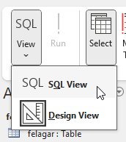

MS Access
Getum notað SQL í MS Access
Fara í Create valmynd
Smella á Query Design hnapp
Smella á niðurör á View hnappi og velja SQL View
Slá inn SQL skipun og smella á Run hnapp

Slide 80
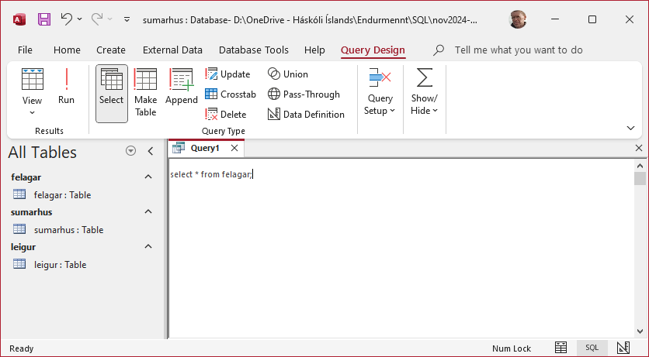
SQL í MS Access

Slide 81
SQL í MS Access
Útfærir ekki allan SQL staðal
Engin náttúruleg tenging (natural join)
Verður að skrifa inner join, ekki nóg að skrifa join
Útfærir union, en ekki intersect eða except
Hefur ýmsar viðbætur
Öflugri reglulegar segðir (like-samanburður)
Ætlast til að fyrirspurnir séu búnar til sjónrænt (í Query Design)

Slide 82
Hvað næst?
Meira um SQL:
Ytri lyklar (foreign keys)
Innri föll (stored procedures), kveikjur (triggers)
Meira um gagnasöfn:
Hönnun gagnasafna (database design)
Notendur og réttindi (privileges)
Hreyfingar (transactions) og samskeiða vinnsla (concurrency control)
Aðrar gerðir gagnasafnskerfa (NoSQL)
Hlekkir á Wikipedia greinar

